Slide 1
ИСТОРИЯ РУССКОЙ КУЛЬТУРЫ
Лекция 14

Slide 2
Во второй половине 18 века искусство скульптуры начало стремительно развиваться. Широкую популярность приобретают статуи и портретные бюсты. Говоря о скульптуре 18 века нельзя не отметить творчество Федора Шубина. Среди его выдающихся работ портрет А.М. Галицына, портрет З.Г. Чернышева, портрет М.В. Ломоносова, и портрет П.А. Румянцева-Задунайского. Шубин никогда не повторялся в своих работах, всякий раз он находил оригинальную композицию и особое решение. Он мастерски показывал противоречивые черты характера героя. .

Slide 3
Развитие русской скульптуры второй половины 18 века тесно связано с именем Этьена Фальконе. Памятник Петру Первому – одна из самых знаменитых его работ. Над созданием памятника Фальконе трудился на протяжении 12 лет. Фальконе прекрасно связал ритмическую фигуру Петра с конем. А сам памятник со скалой-постаментом. Вторая половина 18 века блистала целой плеядой выдающихся скульпторов, среди которых следует отметить Федора Гордеева и его работу «Прометей», Михаила Козловского и его работы «Яков Долгорукий», «Геркулес на коне» и «Бдения Александра Македонского». Высшим художественным завоеванием Козловского стал памятник Суворову. .

Slide 4
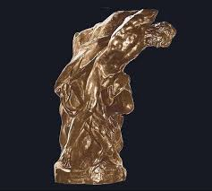
Важное значение в скульптурном наследии того времени имеют работы Феодосия Щедрина, в частности его работы «Марсий» и «Венера» бесспорно относятся к шедеврам того времени. .

Slide 5
После воцарения Екатерины Второй Академия Художеств претерпела значительные изменения. В 60-е годы академию возглавил И.И. Бецкий, согласно его методике, воспитание художников нужно начинать с детского возраста, когда душа ребенка представляет собой чистый лист. По инициативе Бецкого в академию стали принимать детей 5-6 лет и воспитывать их в системе закрытого воспитательного учреждения. В академии будущие художники проходили 5и ступенчатую систему подготовки. Среди всех жанров живописи исторических жанр считался наиболее престижным.

Slide 6
Именно из стен академии вышел выдающийся художник своего времени Антон Лосенко. Известными работами художника являются «Портрет актера Ф. Волкова», «Каин», «Авель», «Владимир перед Рогнедой», «Прощание Гектора с Андромахой». . К числу видных мастеров академии принадлежит Иван Акимов. Бывшему ученику Лосенко принадлежат такая работа как «Прометей делает статую по приказанию Минервы». Акимову принадлежит один из первых очерков по русскому искусству.

Slide 7
Большой оригинальностью отличались работы Федора Рокотова. Именно с его именем связано начало нового периода в развитии русского искусства – периода переоценки личности и отношения к личности. Портреты Рокотова отличаются глубоким гуманизмом и лиричностью. Бывший крепостной в середине 50-х годов стал достаточно известен и часто приглашался писать портреты. Однако сам Рокотов редко обращался к этому жанру. Среди наиболее известных его портретов – «Портрет великого князя Павла Петровича в детстве», «Портрет поэта В. И. Майкова», «Портрет неизвестного в треуголке», «Портрет неизвестной в розовом платье», «Портрет В.Е. Новосельцевой».

Slide 8
Говоря об изобразительном искусстве второй половины 18 века нельзя не отметить творчество Д.Г. Левицкого. Все его работы пронизаны стремлением раскрыть черты характера героев. Характерной чертой его работ является конкретика и точность изображения. Среди его работ следует отметить «Портрет А.Ф. Кокорина», «Портрет А.П. Левшиной», «Портрет Е.Н. Хрущевой и Е.Н. Хованской», «Портрет Демидова», «Портрет Екатерины Второй». .

Slide 9
Широко признанным художником был и Владимир Боровиковский. Портретное искусство которого было созвучно литературному стилю того времени – сентиментализму. Художник очень точно передавал характер героев и их чувства. Среди выдающихся работ этого художника следует отметить портрет Марии Ивановны Лопухиной, портрет Е.А. Нарышкиной, портрет Павла Первого, портрет Екатерины второй на прогулке в Царско-сельском парке. . К числу других знаменитых художников 18 века можно отнести Петра Дрожина, Леонтия Миропольского и Евграфа Чемисова. . .

Slide 10
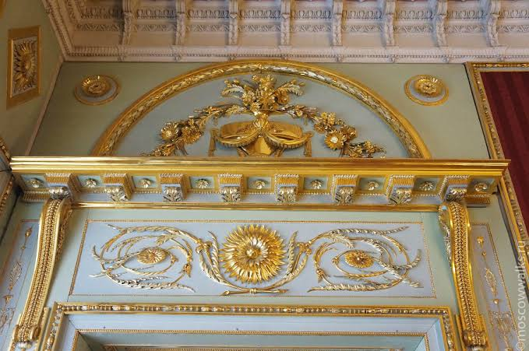
Значительным подъемом характеризовалось и прикладное искусство. Стиль русского барокко нашел свое отражение в интерьерах дворцов и усадеб. Основным украшением этого периода стала позолоченная резьба.

Slide 11
Отдельного развития достигает мебельное производство. В изготовлении мебели часто используется рельефная резьба. Однако пришедший на смену барокко классицизм утвердил свои каноны и интерьеры, согласно которым внутреннее убранство отражает простоту и сдержанность. Из всех отраслей промышленности наиболее быстрыми темпами развивается текстильная промышленность. Центрами текстильного производства становятся Москва, Иваново, Владимир. В этот период активно производились льняные и суконные ткани. Отдельно можно отметить производство шелковых тканей, украшенных яркими цветами. .

Slide 12
К концу 18 века русский фарфор достигает своего совершенства. Изделия отличаются теплой белизной и симметричностью рисунка. Значительные достижения отмечены в области производства цветного стекла Особого развития в прикладном искусстве 18 века достигают изделия из стали. Декоративный эффект тульских стальных изделий строится на противопоставлении гладких и граненых изделий. Во второй половине 18 века открывается месторождении каменных залежей на Урале. Это дает возможность использования цветного камня в отделке и украшении интерьеров. .

Slide 13
Основоположником русского театра называют Федора Волкова. Разносторонне одаренный человек, он мог сделать карьеру практически в любом направлении, однако решил посвятить себя служению театру. Открытый им в 1750 г. в Ярославле публичный театр быстро стал заменит. И уже в 1756 г он был приглашен в открывшийся по приказу Елизаветы Петровны Русский для представления трагедии и комедии театр, в Петербург. Долгие годы вместе с А.П. Сумароковым Волков руководил работой театра.

Slide 14
Список литературы, использованный при составлении слайдов: Александров, В.Н. (2009). История русского искусства. Минск. Харвест. Бутромеев, В.П. и др.(2007). Россия державная. Москва. Белый город. Горелов, А.А. (2015). История русской культуры. Москва. Юрайт. Забылин, М.М. (2008). Праздники, обряды и обычаи русского народа. Москва. Эксмо. Короткова, М.В. (2008). Традиции русского быта. Москва. Дрофа. Костомаров, Н. (2011). Быт и нравы русского народа. Москва. Русич. Милюков, П.Н. (2009). Энциклопедия русской православной культуры. Москва. Эксмо. Пархоменко, Т. (2010). Культура без цензуры. Москва. Книжный клуб. Покровский М.Н. (2010). Очерк истории русской культуры. Москва. URSS. Соловьев, В.(2008). Золотая книга русской культуры. Москва. Белый город. Стахорский, С. (2006). Русская культура. Москва. Дрофа. Терехова, А. и др. (2007). История русской культуры. Москва. Эксмо

